Slide 1
Познавательно-речевое развитие детей 5-6 лет
Учитель-дефектолог первой категории
Шадрина Марина Ивановна

Slide 2
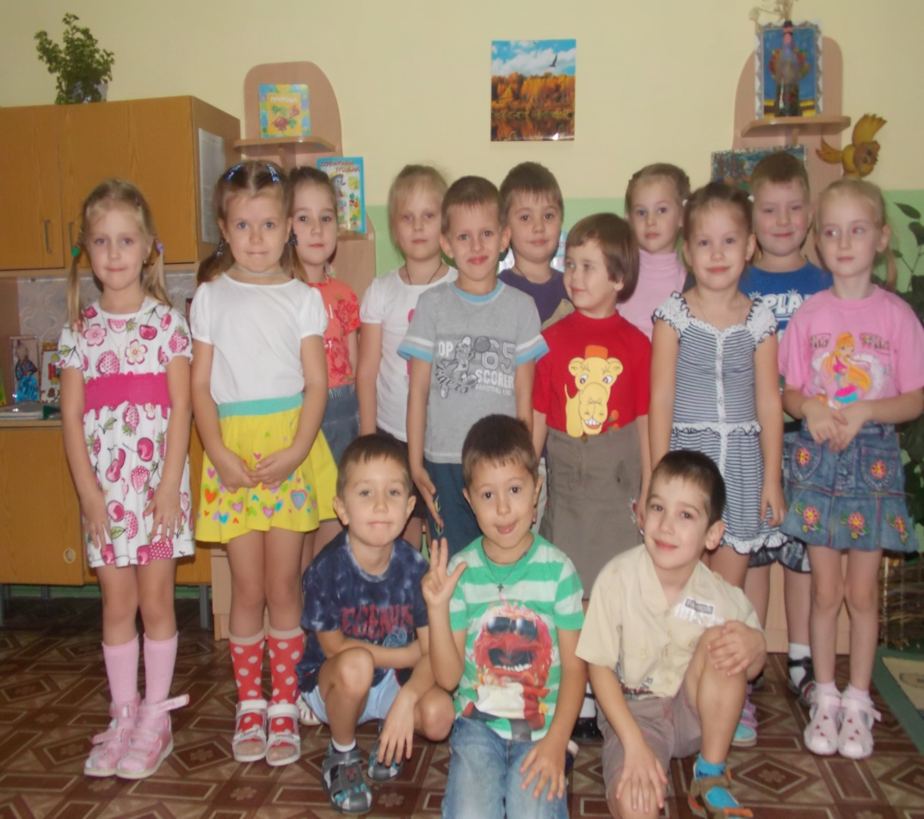
Возраст 5-6 лет это старший дошкольный возраст. Он является очень важным возрастом в развитии познавательной сферы ребенка, интеллектуальной и личностной.

Slide 3
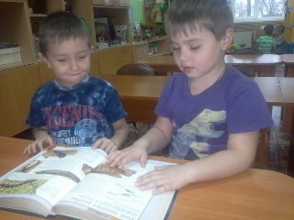
В 5-6 лет ребенок как губка впитывает всю познавательную информацию.

Slide 4
Сензитивный период развития— период в жизни человека, создающий наиболее благоприятные условия для формирования у него определенных психологических свойств и видов поведения.
Сензитивный период — период наивысших возможностей для наиболее эффективного развития какой-либо стороны психики.

Slide 5
Словесные игры
«Кто больше назовет слов». Устройте с ребенком своеобразное соревнование: кто больше назовет слов, вынутых, например, из борща (свёкла, морковь, картофель, лук …), из кухонного шкафа (кастрюля, дуршлаг, сковорода…).
«Угощение».
Вспомните любимые сладкие лакомства и угостите друг друга. Ребенок называет «вкусное» слово и «кладет» его вам на ладошку, затем вы ему (конфета, мороженое, пироженое…). Можно поиграть в кислые, соленые, горькие слова.
«Соковыжималка».
Приготовим из яблок сок. Как он будет называться? (яблочный). Из груш, из слив, моркови, лимона, апельсина? И наоборот: апельсиновый сок из чего?
«Один и много».
Взрослый называет один предмет – а ребенок много. Например: чашка – чашки.
«Кто больше знает».
Игра-соревнование – кто больше назовёт, как можно использовать предмет. Например, «Стакан. Кто больше придумает, как и для чего его можно использовать?». Возможные ответы: пить чай, поливать цветы, измерять крупу, накрывать рассаду, ставить карандаши…

Slide 6
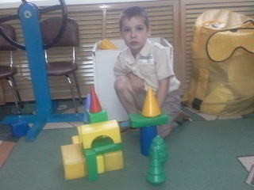
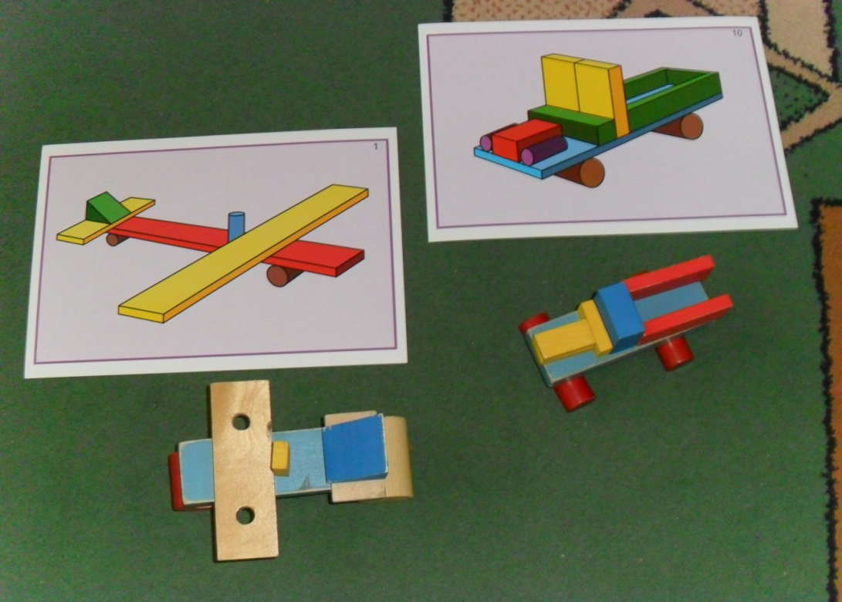
Конструктор хорошо развивает логическое мышление.

Slide 7
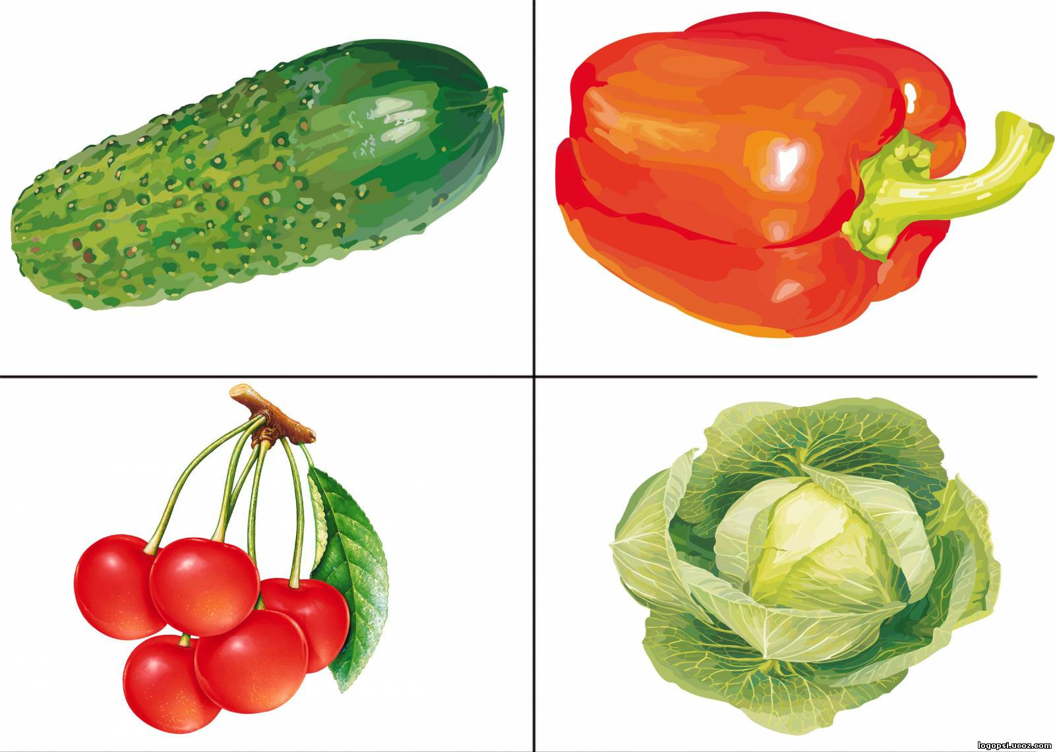

Slide 8
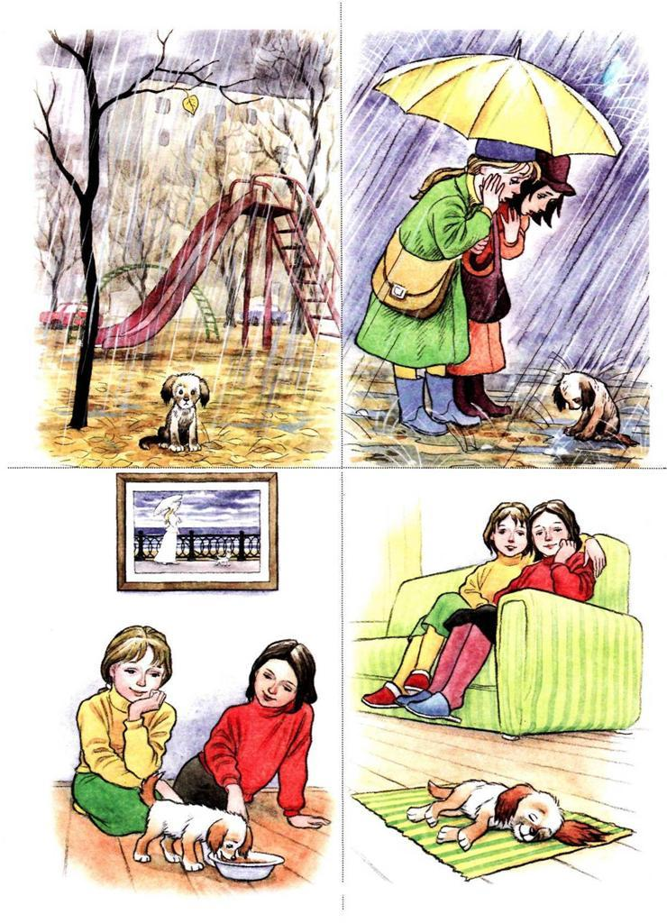

Slide 9
ВНИМАНИЕ:
- выполнить задание, не отвлекаясь в течение 10-12 минут;
- удерживать в поле зрения 6-7 предметов;
- находить 5-6 отличий между предметами;
- выполнять самостоятельно задания по предложенному образцу;
- находить 4-5 пар одинаковых предметов;

Slide 10
ПАМЯТЬ:
- запоминать 6-8 картинок в течение 1-2 минут;
- рассказывать наизусть несколько стихотворений;
- пересказать близко к тексту прочитанное произведение;
- сравнивать два изображения по памяти;

Slide 11
МЫШЛЕНИЕ:
- определять последовательность событий;
- складывать разрезанную картинку из 9 частей;
- находить и объяснять несоответствия на рисунках;
- находить и объяснять отличия между предметами и явлениями;
- находить среди предложенных 4 предметов лишний, объяснять свой выбор

Slide 12
МАТЕМАТИКА
Счет в пределах 10.
Правильно пользоваться количественными и порядковыми числительными (в пределах 10), отвечает на вопросы: «Сколько?». «Который по счету?»
Уравнивать неравные группы предметов двумя способами.
Сравнивать предметы на глаз(по длине, ширине, высоте, толщине); проверяет точность определенным путем наложения или приложения.
Размещать предметы различной величины (до7-10) в порядке возрастания, убывания их длины, ширины, высоты, толщины.
Выражать местонахождение предмета по отношению к себе, к другим предметам.
Знать некоторые характерные особенности знакомых геометрических фигур.
Называть утро, день, вечер, ночь; иметь представление о смене частей суток.
Называть текущий день недели.

Slide 13
ПОЗНАНИЕ
Различать и называть виды транспорта, предметы, облегчающие труд человека в быту.
Классифицировать предметы, определять материалы, из которых они сделаны.
Знать название родного города, страны, ее столицы, домашний адрес, И. О. родителей, их профессии.
Знать о взаимодействии человека с природой в разное время года.
Знать о значении солнца, воздуха, воды для человека, животных, растений.
Бережно относится к природе.

Slide 14
ЧТЕНИЕ ХУДОЖЕСТВЕННОЙ ЛИТЕРАТУРЫ
Знать 2-3 стихотворения, 2-3 считалки, 2-3 загадки.
Называть жанр произведения.
Драматизировать небольшие сказки, читать по ролям стихотворения.
Называть любимого детского автора, любимые сказки и рассказы.

Slide 15
РАЗВИТИЕ РЕЧИ
Иметь достаточно богатый словарный запас.
Может участвовать в беседе, высказывать свое мнение.
Уметь аргументировано и доброжелательно оценить ответ, высказывание сверстника.
Составлять по образцу рассказ по сюжетной картине, по набору картинок; последовательно, без существенных пропусков пересказывать небольшие литературные произведения.
Определять место звука в слове.
Уметь подбирать к существительным несколько прилагательных; заменять слова другим словом со сходным значением.

Slide 16
В наше время развития технических средств и «нанотехнологий» многие дети даже в дошкольном возрасте могут быстро освоить различную технику: фотоаппарат, планшет, компьютер. И родители радуются этому. А ведь поводов для радости не так уж и много. Дети научились нажимать на кнопки, запомнили последовательность нажимания - это хорошо.
Но плохо то,что наши дети с трудом общаются друг с другом, они не могут выразить свою мысль, часто дети не могут даже рассказать о своих действиях. Они могут выслушать инструкцию, совершить необходимые действия, но описать свои же действия словами многие дети не могут, не хватает словарного запаса для выражения действий, последовательности, описания. Фразы зачастую получаются скудными, однообразными. В силах родителей помочь своим детям, не затрачивая большого количества времени, освоить азы родной речи, не отрываясь от своих занятий. Разговаривайте со своими детьми. Чем бы вы ее занимались, объясняйте детям словами все свои действия, задавайте детям вопросы, просите повторить ваши фразы. Дети очень любят играть ,подражать в играх взрослым. Пользуйтесь этим. Не отрываясь от своих хлопот, вы с лёгкостью можете на ходу организовать огромное количество развивающих игр для своих детей. Развитию речи способствует развитие моторики ребёнка. В вашем доме есть огромное число предметов, которые помогут вам. Играйте между делом.

Slide 17
Но родители продолжают оставаться примером для детей. Если родители несут позитивную информацию, если у ребенка на душе хорошо, нет страха, обиды, тревоги, то любую информацию (личностную и интеллектуальную) можно заложить в ребенка.

Slide 18
Благодарю за внимание!

